Slide 1



TIẾNG VIỆT 1

Slide 2

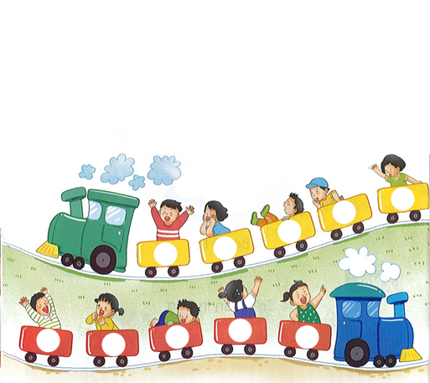
BÀI
ÔN TẬP
VÀ KỂ CHUYỆN
5
Đọc
1
ê
e
c
a
b
E
Ê
A
B
C

Slide 3
 | a | e | ê
b
c
a
a
e
ê
b
b
b
c
ba bà
be bé
cá bé
bè cá
bế bé
Bà bế bé.
Notes:
HS thích chọn số nào thì chọn số đó nhé! GV nhớ chuẩn bị kẹo hoặc quà.

Slide 4

bè cá

Slide 5
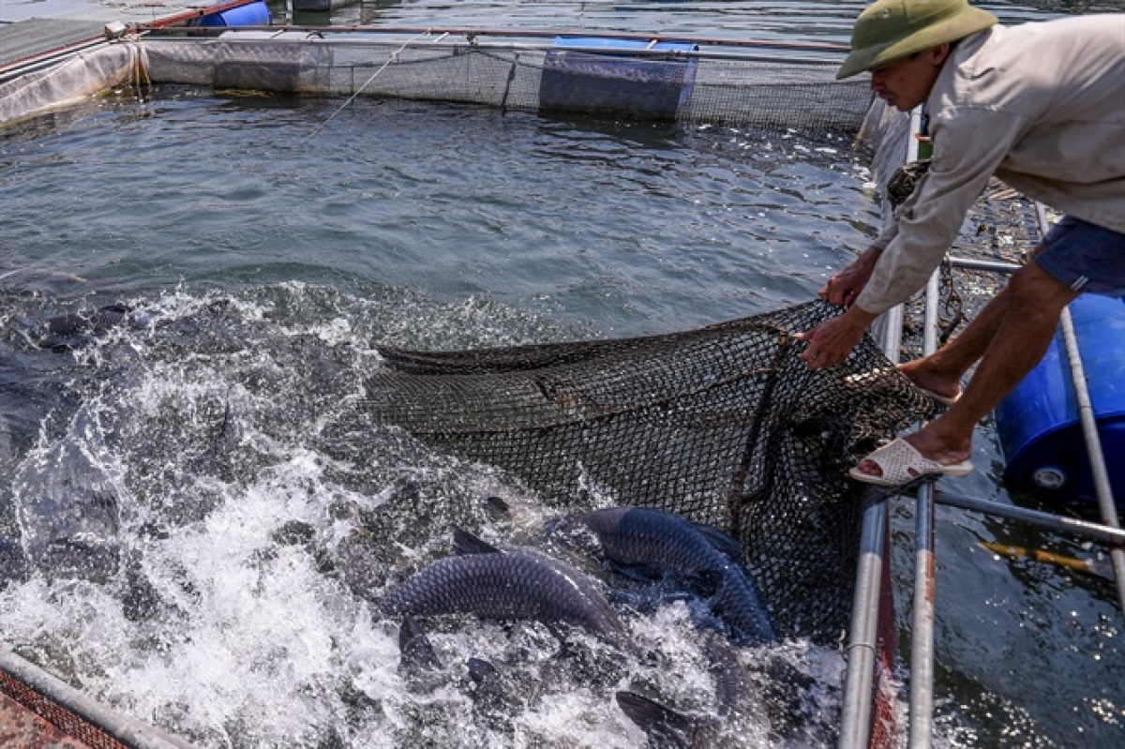
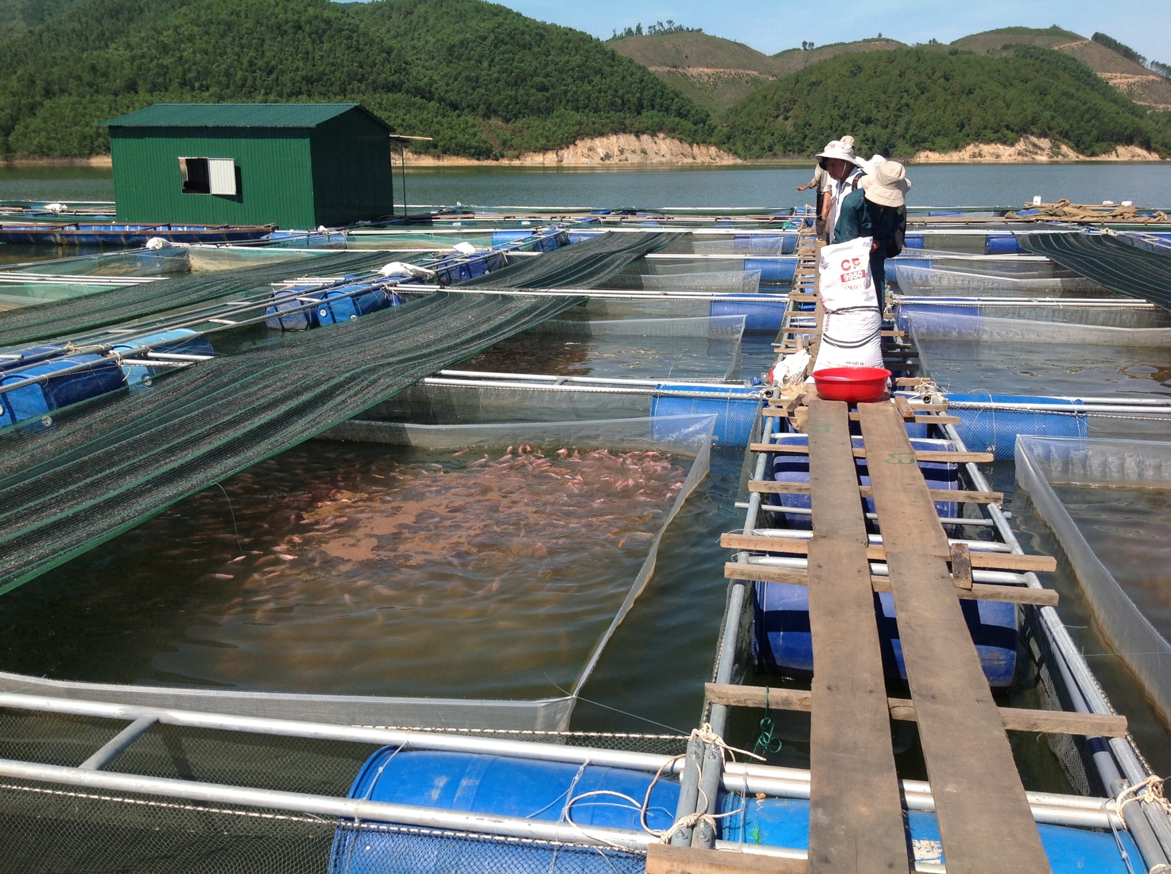

Slide 6



Thư giãn nào!

Slide 7
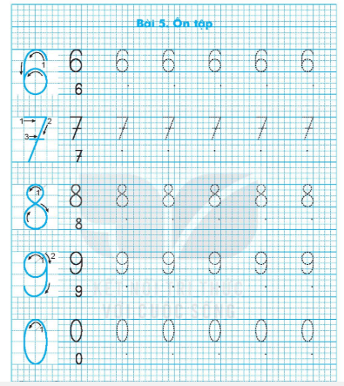
Viết
2

Slide 8


χ∑ χ≠

Slide 9
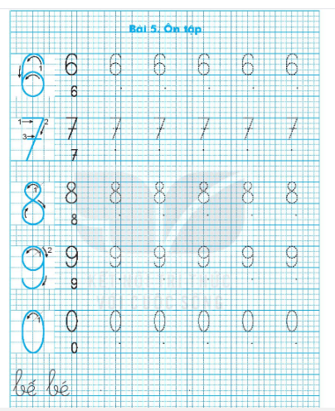
Viết vở
3

Slide 10

4
Kể chuyện

Slide 11
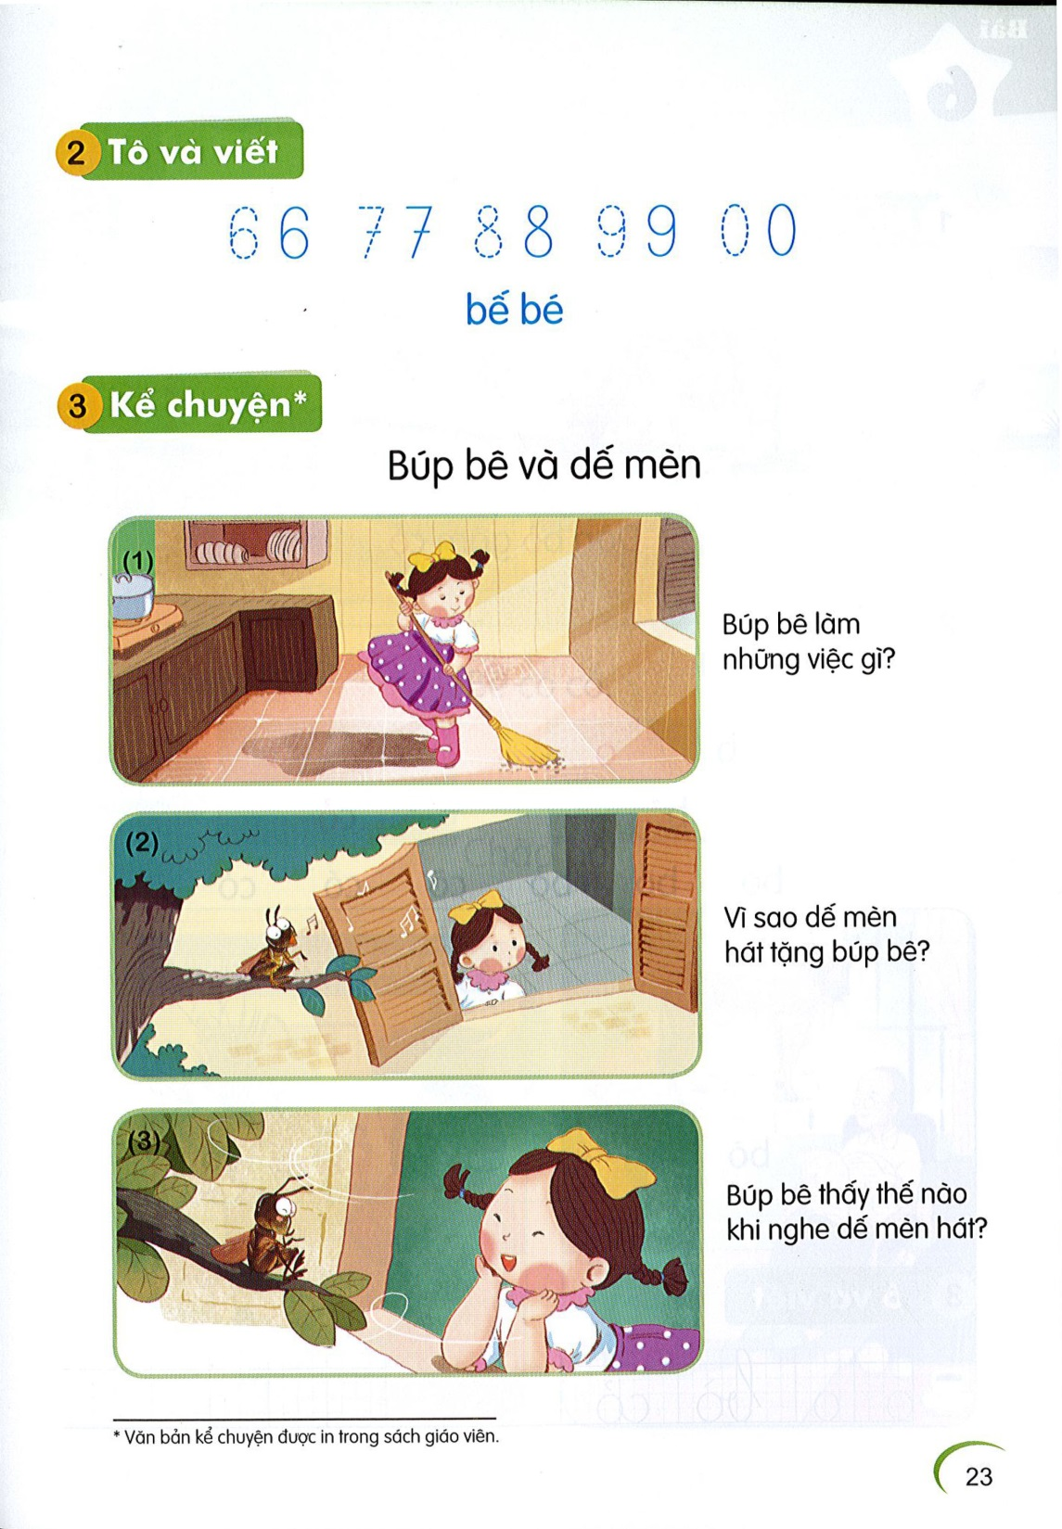
Búp bê và dế mèn

Slide 14

Búp bê và dế mèn

Slide 15


Slide 16
Dặn dò

